Slide 1
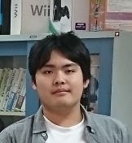


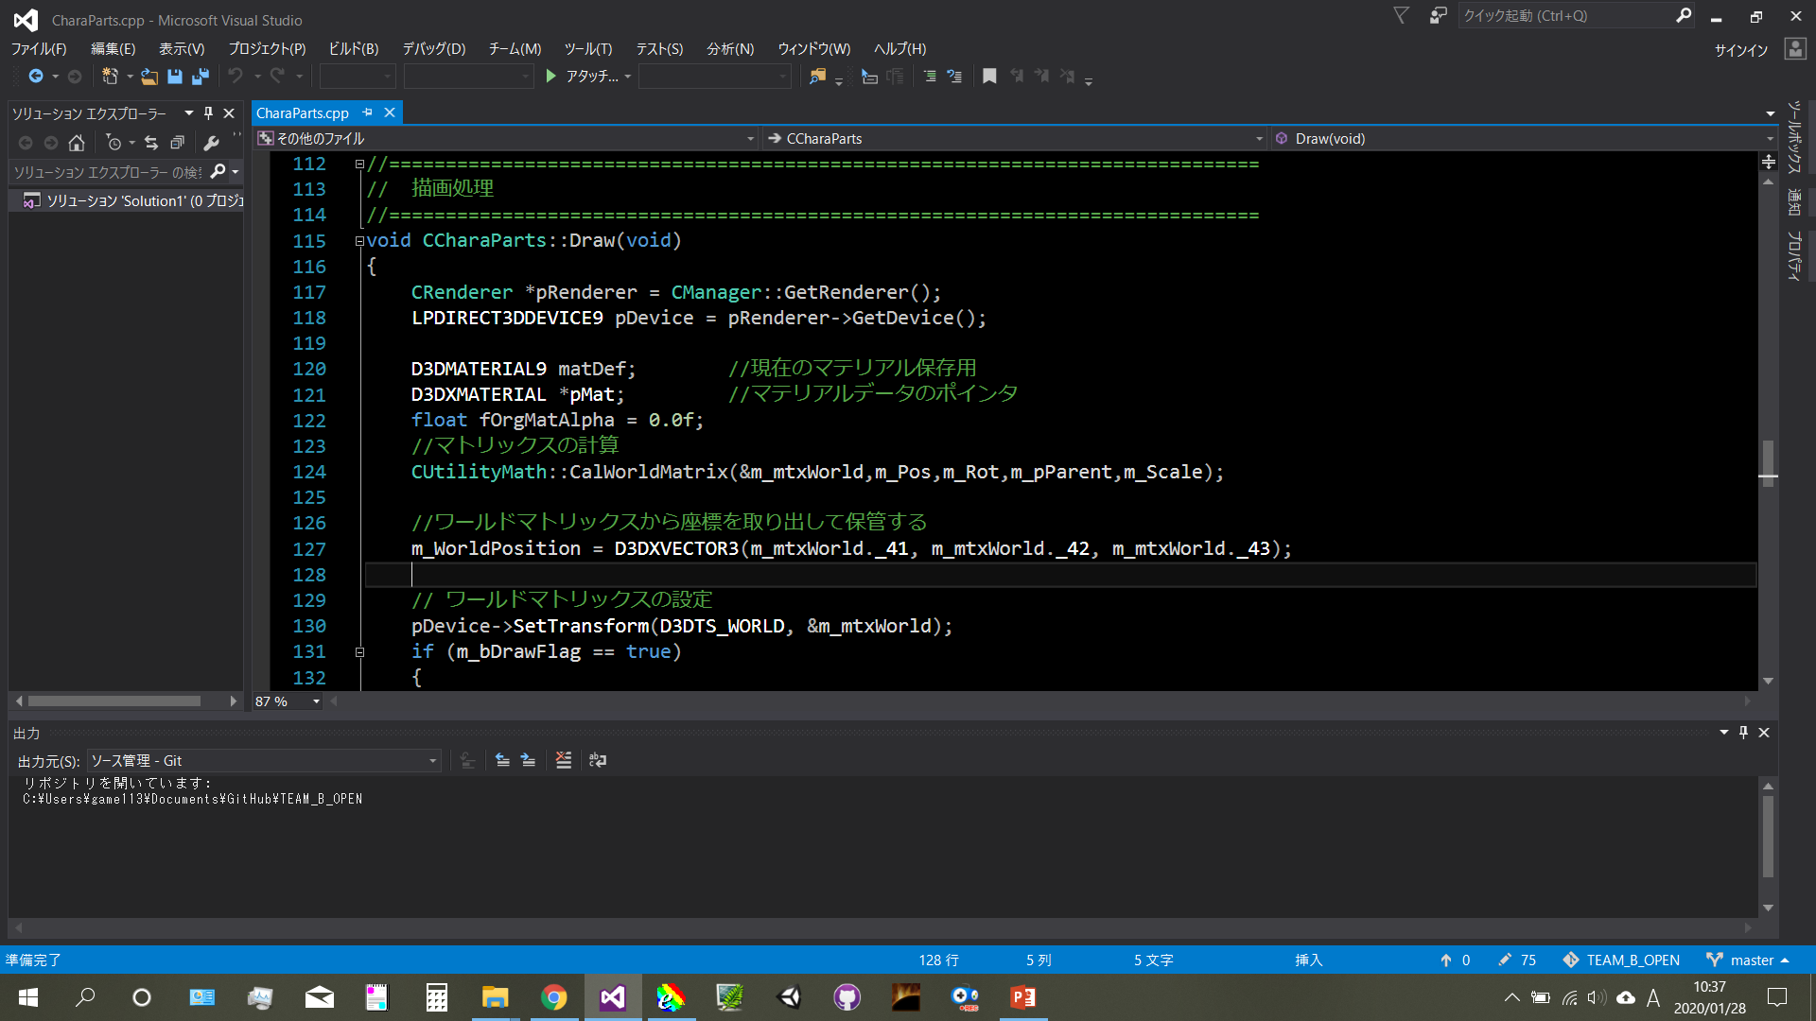
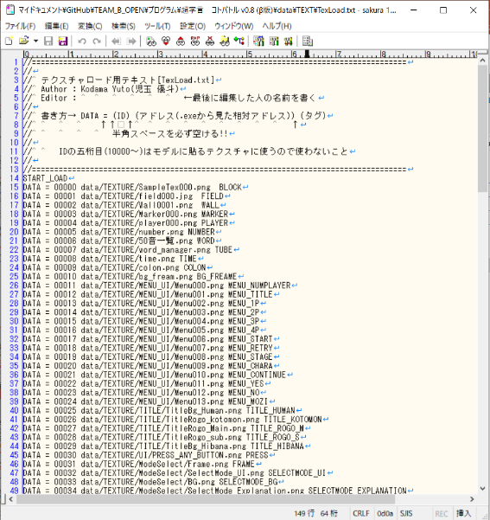
卒業制作のためのゲーム制作TIPS
作成者 児玉優斗 (2020年度卒業生)
僕が卒業制作において、プログラミングで気を付けていたことを
制作物を交えて紹介します。
① ソースコードを可能な限りキレイに書く
チーム制作では、デバッグなどで自分のコードを
他のチームメンバーに確認してもらうことが多い。
修正点を早く見つけられるようにきれいにコードを書こう!!
そのために…
１.コメントを必ず書く(最重要)
どんなに簡単なコードでも、
コメントが書かれてなければ
そのコードを書いた意図が分からず、
プログラムを拡張するときにそこから
どんどんコードが汚くなっていきます。
面倒でも今後のために必ずコメントを書こう!!
うま
２.テキストファイルやクラスを巧く使う
マップへのオブジェクト配置等は
ソースコードに直書きせず,
必ずテキストファイルから読み込もう。
バグ箇所の発見や修正が楽になります。
また、
テクスチャ生成やコントローラ入力など、コード内に大量に書かれるものは
クラスにまとめて一括管理できると
かなりコードがすっきりします。

Slide 2
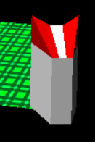
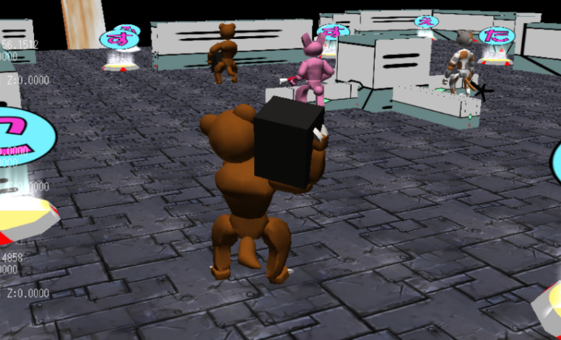

② 動作をテストできる環境を用意する
キャラクターに挙動を追加したいと思った場合
今のコードに直書きすると、ビルドは遅くなるわコードは汚くなるわで
良いことがあまりない。そこであらかじめキャラクターが動かせる
簡略化した環境を別に用意しておくことで、そこで検証を終えた
洗練されたコードを本番の環境に持ってくることができる。
←テスト環境上でのプレイヤー
メタセコイヤで1分くらいで作成
テスト環境ではこの
クオリティでも十分なので
用途に合わせて作っていこう。
③ 計算をなるべく簡略化する
挙動の表現に複雑な計算が必要な場合、
なるべく簡単な計算で似た表現ができないかや、
もっと簡単な表現で十分でないかと考えるといい。
複雑な計算は多用すると処理負荷がかかるし可読性も下がる。
それに一つの表現に時間をかけすぎるとその他の部分が疎かになる。
このような妥協は決して手抜きとは言わないので
上手く妥協点を見つけて面白いゲームを作ろう。
おろそ
ばくだんとうてき
例：熊の爆弾投擲の挙動 →
本来は斜方投射の計算式を
使って複雑な計算を
するところを、検討の結果
sin関数を使って操作する
形に変更した。
しゃほうとうしゃ
ルールを守って
Let’s Programming!!

